Slide 1
第4章 活动目录

Slide 2
4.1 概 述
4.1.1 活动目录简介
活动目录也说明了Microsoft在网络结构方面的策略转移，虽然在以前NT时代也有部分产品（如EXCHANGE SERVER、IIS等）提供过类似于活动目录的服务，然而活动目录作为一个全新的综合服务方式是在WIN Server的诞生后随之而来的。

Slide 3
4.1 概 述
4.1.1 活动目录基本概念
  X.500－数据网络和开放式系统通信
  活动目录
    提供目录服务功能
    把目录组织成允许存储大量对象的部分
架构
  是活动目录内容和结构的定义。
  架构包含的内容
  全局目录
  信任关系
    单向不可传递信任
    双向可传递信任
  名字空间

Slide 4
4.1 概 述
4.12 目录服务和活动目录概述
  活动目录包括两个方面
    目录
是存储各种对象的一个物理上的容器，从静态的角度来理解这活动目录与我们以前所结识的“目录”和“文件夹”没有本质区别，仅仅是一个对象，是一实体；
    目录服务
目录服务是使目录中所有信息和资源发挥作用的服务，活动目录是一个分布式的目录服务，信息可以分散在多台不同的计算机上，保证用户能够快速访问

Slide 5
4.1 概 述
4.12 目录服务和活动目录概述
  技术需要
    将物理上分布的数据从逻辑上集中进行管理
  活动目录的功能
    目录服务
    共享和管理关于网络资源和用户的信息
    网络安全的集中管理机构

Slide 6
4.1 概 述
4.12 目录服务和活动目录概述
  活动目录的关键特性
    分层次和可扩展的名字空间
    可调整性
    多主复制
    与DNS集成
    灵活的查询
    在线备份和恢复
    自动可扩展结构
    以轻量目录访问协议作为互操作性的核心协议
    信息安全性

Slide 7
活动目录支持技术
动态主机配置协议DHCP
DNS动态更新协议
简单网络时间协议SNTP
轻量级目录访问协议LDAP
Kerberos 5
X.509 v3证书
TCP/IP

Slide 8
相关名词术语
1、名字空间：
  从本质上讲，活动目录就是一个名字空间，我们可以把名字空间理解为任何给定名字的解析边界，这个边界就是指这个名字所能提供或关联、映射的所有信息范围。
2、对象：
  对象是活动目录中的信息实体，也即我们通常所见的“属性”，但它是一组属性的集合，往往代表了有形的实体，比如用户账户、 文件名等。
3、容器：
  容器是活动目录名字空间的一部分
4、目录树：
  在任何一个名字空间中，目录树是指由容器和对象构成的层次结构。树的叶子节点往往是对象，树的非叶子节点是容器。

Slide 9
相关名词术语
5、域：
  域是WIN Server网络系统的安全性边界。一个计算机网最基本的单元就是“域”
6、组织单元：
  组织单元是可以指派组策略设置或委派管理权限的最小作用单位。
7、域树：
  域树由多个域组成，这些域共享同一表结构和配置，形成一个连续的名字空间。树中的域通过信任关系连接起来，活动目录包含一个或多个域树。

Slide 10
相关名词术语
8、域林：
  域林是指由一个或多个没有形成连续名字空间的域树组成，它与域树最明显的区别就在于这些域树之间没有形成连续的名字空间，而域树则是由一些具有连续名字空间的域组成。
9、站点：
  站点是指包括活动目录域服务器的一个网络位置，通常是一个或多个通过TCP/IP连接起来的子网。
10、域控制器：
  域控制器是使用活动目录安装向导配置的WIN Server Server 的计算机。

Slide 11
4.1.3 安装活动目录的意义
  信息的安全性大大增强
  引入基于策略的管理，使系统的管理更加明朗
  具有很强的可扩展性
  具有很强的可伸缩性
  智能的信息复制能力

Slide 12
4.1.3 安装活动目录的意义
  与 DNS 集成紧密
  与其他目录服务具有互操性
  具有灵活的查询

Slide 13
4.2 活动目录的逻辑结构
活动目录中的逻辑单元主要包括：
  域、域树、域林
    域、域树、域林
    信任关系
  对象
  属性
  组织单元（OU）

Slide 14
域
    域是WIN Server网络系统的逻辑组织单元
    域是对象（如计算机、用户等）的容器
    域中所有的域控制器都是平等的
    每个域都有自己的安全策略，以及它与其他域的安全信任关系

Slide 15
域
域的作用
  安全界线
  复制单元
  域模式

Slide 16
域模式
  混合模式
  本机模式
树和森林
  树是对共享连续名字空间的域的分层布置
  森林是不共享连续名字空间的一组树
  森林中的树共享共同的配置、模版和全局目录

Slide 17
信任关系
域信任关系使得一个域中的用户可由另一域中的域控制器进行验证，才能使一个域中的用户访问另一个域中的资源
所有域信任关系中只有两种域：信任关系域和被信任关系域
信任与被信任关系可以是单向的，也可以是双向的
所有不属于相同域目录树或林中WIN Server 域间建立的委托关系都是不传递的

Slide 18
信任关系
WIN Server中的域传递信任关系一般是系统自动的 ，但对于相同域目录树或林中的WIN Server域，也可以显式（手工）地创建传递信任关系
默认情况下，不传递信任关系是单向的
所有WIN Server域和WINNT域之间的委托关系都是不传递的 ,在混合模式的网络中，所有WindowsNT信任关系都是不传递的

Slide 19
域（Domain）是活动目录的分区，定义了安全边界，在没经过授权的情况下，不允许其他域中的用户访问本域中的资源。活动目录可由一个或多个域组成，每一个域可以存储上百万个对象，域之间还有层次关系，可以建立域树和域林，如图所示，进行无限地域扩展。图中的双箭头表示域之间的信任关系，WIN Server中域的信任关系都是双向和可传递的。
1.com
域的信任关系
root.com
root.com
child.root.com
2.1.com
child.root.com
2.2.com
grandchild.child.root.com
3.2.1.com
grandchild.child.root.com
图 1 域树
图 2 域林

Slide 20
信任关系的传递
传递信任关系不受关系中两个域的约束，而是经父域向上传递给域目录树中的下一个域。
传递信任关系总是双向的：关系中的两个域互相信任。默认情况下，域目录树或林中的所有 WIN Server 信任关系都是传递的。通过大大减少需管理的委托关系数量，这将在很大程度上简化域的管理。
WIN Server 中的委托关系基于 Kerberos 协议。

Slide 21
不传递
不传递信任关系受关系中两个域的约束，并且不经父域向上传递到域目录树中的下一个域。
必须显式地创建不传递信任关系。
默认情况下，不传递信任关系是单向的，尽管也可以通过创建两个单向信任关系创建一个双向关系。
所有不属于相同域目录树或林中 WIN Server 域间建立的委托关系都是不传递的。

Slide 22
组织单元（OU）
组织单元（OU）是一个容器对象，它也是活动目录的逻辑结构的一部分，我们可以把域中的对象组织成逻辑组，它可以帮助我们简化管理工作。
我们可以利用OU把域中的对象形成一个完全逻辑上的层次结构。
组织单元的包容结构可以使管理者把组织单元切入到域中以反应出企业的组织结构并且可以委派任务与授权
OU层次结构局限于域的内部，所以一个域中的OU层次结构与另一个域中的OU层次结构没有任何关系

Slide 23
4.3 活动目录的物理结构
逻辑结构侧重于网络资源的管理，而物理结构则侧重于网络的配置和优化。活动目录的物理结构主要着眼于活动目录信息的复制和用户登录网络时的性能优化。物理结构的两个重要概念是站点和域控制器。

Slide 24
站点
站点是由一个或多个IP子网组成，这些子网通过高速网络设备连接在一起
活动目录中的站点与域是两个完全独立的概念，一个站点中可以有多个域，多个站点也可以位于同一域中。
活动目录站点和服务可以通过使用站点提高大多数配置目录服务的效率

Slide 25
站点与子网
计算机站点是根据其在子网或一组已连接好子网中的位置指定的。
子网提供一种表示网络分组的简单方法，这与邮政编码将地址分组类似。将子网格式化成可方便发送有关网络与目录连接物理信息的形式。
将计算机置于一个或多个连接好的子网中充分体现了站点所有计算机必须连接良好这一标准，原因是同一子网中计算机的连接情况通常优于网络中任意选取的计算机。

Slide 26
站点作用
验证。当客户使用域帐户登录时，登录机制首先搜索与客户处于同一站点内的域控制器。使用客户站点内的域控制器首先可以使网络传输本地化，这就提高了验证过程的效率。
复制。活动目录信息将在站点内部和之间进行复制。活动目录在站点内部复制信息的频率高于站点间的复制频率。这样做可以平衡对最新目录信息需求和可用网络带宽带来的限制。

Slide 27
域控制器
域控制器是指运行WIN Server版本的服务器，它保存了活动目录信息的副本。域控制器管理目录信息的变化，并把这些变化复制到同一个域中的其他域控制器上，使各域控制器上的目录信息处于同步。域控制器也负责用户的登录过程以及其他与域有关的操作，比如身份鉴定、目录信息查找等，一个域可以有多个域控制器。

Slide 28
特定域控制器
全局目录
  尽管活动目录支持多主机复制方案，然而由于复制引起的通信流量以及网络潜在的冲 突，变化的传播并不一定能够顺利进行。因此有必要在域控制器中指定全局目录服务器以及操 作主机。
  全局目录是一个信息仓库，包含活动目录中所有对象的一部分属性，往往是在查询过程中访问最为频繁的属性
  全局目录服务器是一个域控制器，它保存了全局目录的一份副本，并执行对全局目录的查询操作
  全局目录服务器包含森林中所有域中对象的信息

Slide 29
特定域控制器
全局目录的作用
  登录开始，为域控制器提供通用的组成员信息
  用户在整个森林中找到目录信息

Slide 30
操作主控服务器
  是在活动目录域中被分配了一个或多个特殊角色的域控制器
  每个活动目录森林中有如下五种操作主控服务器，同一时刻只能有一台域控制器担任该角色。

Slide 31
  模版主控服务器
    控制对模板的所有更新和修改
    整个森林中只有一台
  域名主控服务器
    控制森林域的添加与删除
    整个森林只有一台
  相关标识符RID主控服务器
    为域中每个不同的域控制器分配RID序列
    森林中只有一台
  主域控制器PDC仿真器
    森林中的每个域有一台
    负责口令改变的优先复制
    控制登录过程中域控制器之间暂时的验证不同步
  基础结构主控服务器
    每个域有一台
    当组成员改变时更新组到用户的引用

Slide 32
活动目录与WIN Server体系结构的关系
安全子系统
  AD是安全子系统组件
  与活动目录的关系
    作为安全策略和帐户信息的一个目录服务仓库
    实现所有对象的安全模型
    认证活动目录的访问
    存储活动目录的信任信息

Slide 33
活动目录与WIN Server体系结构的关系
本地安全权限
  产生令牌
  管理本地安全策略
  提供用户互证服务
  管理审核策略和设置

Slide 34
活动目录与WIN Server体系结构的关系
目录服务模块
  三个层次和界面代理
    目录系统代理程序
      执行所有的目录服务语义
      处理事务
      执行架构
      支持复制
      提供全局目录服务器逻辑
      传播安全描述符
    数据库层
    可扩展的存储引擎
      存储所有活动目录对象
      动态分配存储空间
      存储多值属性和特征

Slide 35
4.4 安装活动目录
活动目录的规划
安装活动目录
检验安装结果

Slide 36
活动目录的规划
一、规划DNS
选择DNS名称用于Active Directory域时，以单位保留在Internet上使用的已注册DNS域名后缀开始，并将该名称和单位中使用的地理名称或部门名称结合起来，组成Active Directory域的全名。
二、规划域结构
从单域开始，只有在单域模式不能满足要求时，才增加其他的域。一个域可跨越多个站点并且包含数百万个对象。
下列情形下才建议创建多个域：
1．部门之间不同的密码要求。
2．大量的对象。
3．不同的Internet域名。
4．对复制进行更多的控制。
5．分散的网络管理。

Slide 37
活动目录的规划
三、规划组织单位结构
组织单位可包含用户、组、计算机、打印机、共享文件夹以及其他组织单位。
通常创建的组织单位应能反映部门的职能或商务结构。
每个域都可以实现自己的组织单位层次结构。
四、规划委派模式、域间信任关系
将部分组织单位子树的权利派给其他用户或组。通过基于 Kerberos V5 安全协议的双向、可传递信任关系启用域之间的帐户验证。在域树中创建域时，相邻域（父域和子域）之间自动建立信任关系。在域林中，在树林根域和添加到树林的每个域树的根域之间自动建立信任关系。如果这些信任关系是可传递的，则可以在域树或域林中的任何域之间进行用户和计算机的身份验证。

Slide 38
活动目录的规划
还要注意以下几点：
1．使用的域越少越好，因为在WIN Server中单个域的容量已被大大扩展了。
2．限制组织单位的层次，以提高在Active Directory搜索对象的运行效率。
3．限制组织单位中的对象个数，有利于高效的查找特定资源。
4．可以将管理权限分配到组织单位级，这样既提高了管理效率，又降低了管理员的负荷。

Slide 39
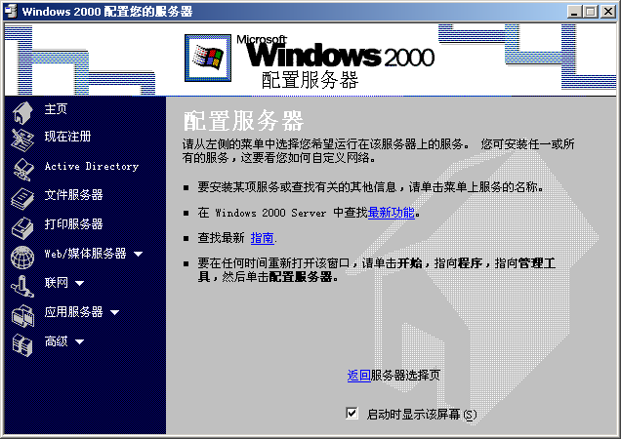
安装活动目录
安装活动目录具体步骤：
1.启动WIN Server 系统自动打开“Windows 2000配置服务器”窗口，或者选择“开始”/“程序”/“管理工具”/“配置服务器”，打开如图1所示配置服务器窗口。
图1
“WIN Server配置服务器”窗口

Slide 40
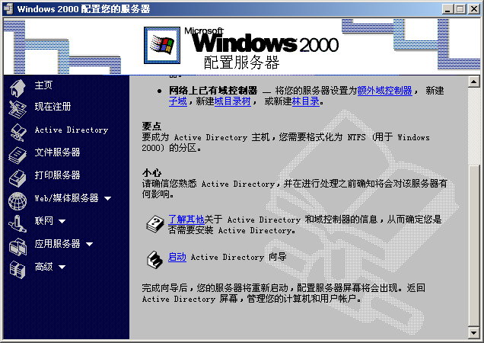
安装活动目录
2. 在左边的列表中单击“Active Directory”超级链接，并拖动右边的滚动条到窗口底部，如图2所示。
图2
显示活动目录内容

Slide 41
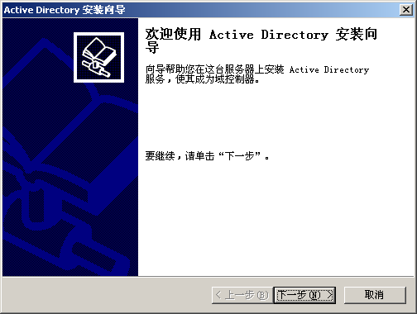
安装活动目录
3.单击“启动”链接，打开“Active Directory安装向导”对话框，如图3所示。
也可省去前面三步，直接通过“开始”/“运行”，打开“运行”对话框，输入dcpromo命令，单击“确定”按钮，打开如图3所示的对话框。
图3
Active Directory安装向导

Slide 42
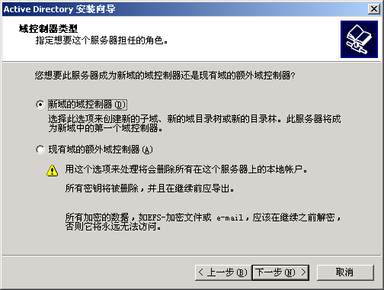
安装活动目录
4.单击“下一步”，打开如图4所示的选择“域控制器类型”对话框。若安装的服务器是域中的第一个域控制器，选择“新域的域控制器”。如果网上已有域控制器，可选择“现有域的额外域控制器”。
图4
选择域控制器类型

Slide 43
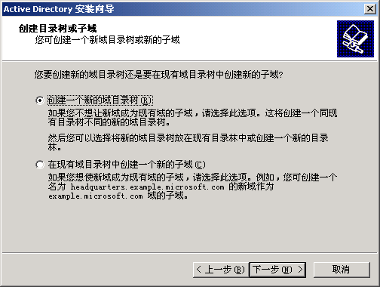
安装活动目录
5.单击“下一步”，打开如图5所示的“创建目录树或子域”对话框，如果用户不想让新域成为现有域的子域，可选择“创建一个新的域目录树”。如果用户希望新域成为现有域的子域，可选择“在现有域目录树中创建一个新的子域”。这里，选择“创建一个新的域目录树”。
图5
创建目录树或子域

Slide 44
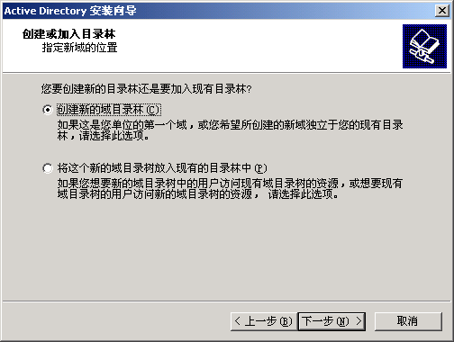
安装活动目录
6.单击“下一步”，打开如图6所示的“创建或加入目录林”对话框，如果所创建的域为单位的第一个域，或者希望所创建的新域独立于现有目录林，可选择“创建新的域或目录树”。如果希望新的域目录树中的用户可访问现有域目录树中的资源，或希望现有域目录树中的用户访问新域目录树中的资源，
可选择“将这个新的域目录树放入现有的目录林中”。这里，选择“创建新的域目录树”。
图6
创建或加入目录林

Slide 45
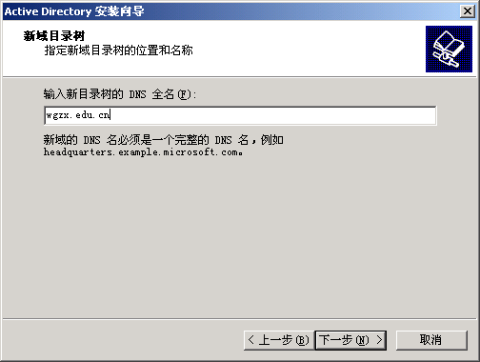
安装活动目录
7.单击“下一步”，打开如图7所示的指定域名对话框，在“新域的DNS全名”文本框中输入新建域的DNS全名，例如wgzx.edu.cn。
图7
指定新域名

Slide 46
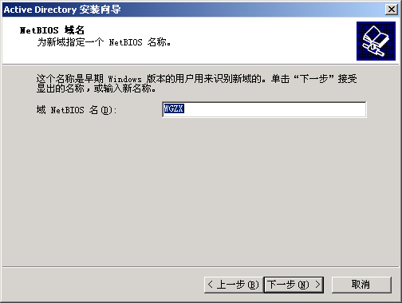
安装活动目录
8.单击“下一步”，打开如图8所示的“NetBIOS域名”对话框，在“域NetBIOS名”文本框中输入NetBIOS域名，或者接受显示的名称。NetBIOS域名是供早期的Windows用户用来识别新域的。
图8
指定NetBIOS

Slide 47
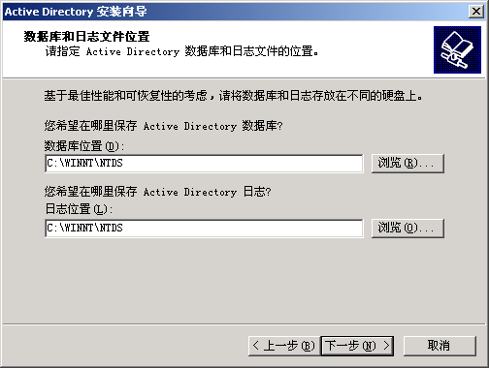
安装活动目录
9.单击“下一步”，打开如图9所示的“数据库和日志文件位置”对话框，在“数据库位置”文本框中输入保存数据库的位置，或者单击“浏览”按钮选择路径，在“日志位置”文本框中输入保存日志的位置或单击“浏览”按钮选择路径。
注意，基于最佳性和可恢复性的考虑，最好将活动目录的数据库和日志保存在不同的硬盘上。
图9
指定活动目录的数据库和日志文件位置

Slide 48
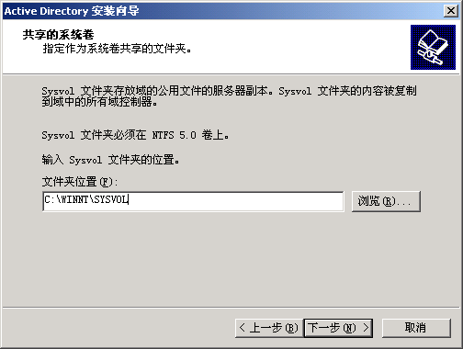
安装活动目录
10.单击“下一步”，打开如图10所示的“共享的系统卷”对话框，在WIN Server中，Sysvol文件夹存放域的公用文件的服务器副本，它的内容将被复制到域中的所有域控制器上。在“文件夹位置”文本框中输入Sysvol文件夹位置，如本例中对应文件夹为c:\WINNT\SYSVOL，或单击“浏览”按钮选择路径。
图10
指定系统卷共享文件夹

Slide 49
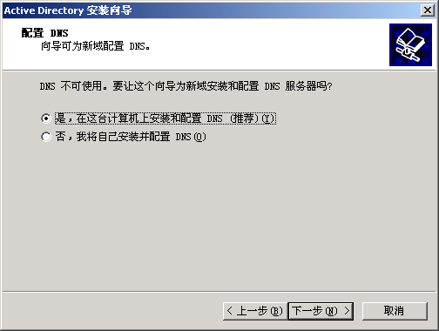
安装活动目录
11.单击“下一步”，如果用户没有配置名称为wgzx.edu.cn的DNS服务器，则系统会提示用户配置DNS服务器，单击“确定”按钮，即可打开“配置DNS”对话框，如图11所示。
12.如果通过向导为新域安装和配置DNS服务器，选择“是，在这台计算机上安装和配置DNS（推荐）”。如果要在安装活动目录之后再安装和配置DNS，可选择“否，我将自己安装并配置”。
图11
配置DNS

Slide 50
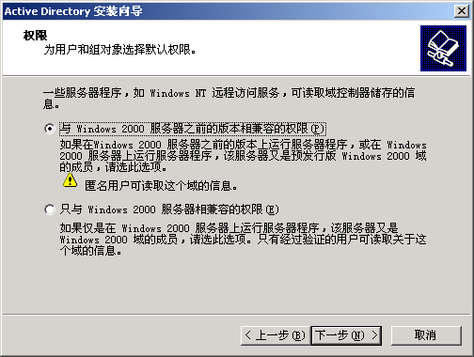
安装活动目录
13.单击“下一步”，打开如图12所示的“权限”对话框，为用户和组选择默认权限，如果单位中还存在或将要用Windows 2000的以前版本，选择“与Windows 2000服务器之前的版本相兼容的权限”。否则，选择“只与WIN Server服务器相兼容的权限”。
图12
权限设置

Slide 51
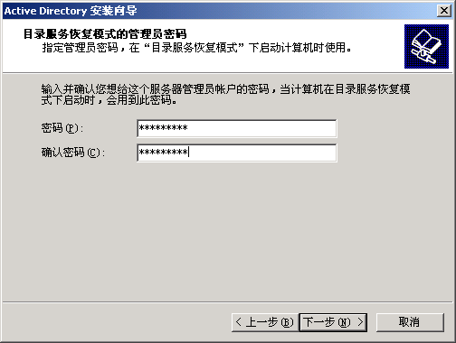
安装活动目录
14．单击“下一步”，打开“目录服务恢复模式的管理员密码”对话框，如图13所示，输入并牢记该密码，以备将来目录服务恢复模式下使用。
图13
输入目录服务恢复模式管理员密码

Slide 52
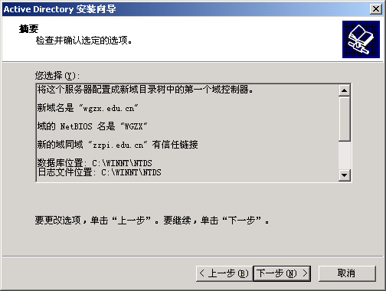
安装活动目录
15. 单击“下一步”，打开“摘要”对话框，如图14所示。通过该对话框，用户可检查并确认设置的各个选项。
图14
确认选定的选项

Slide 53
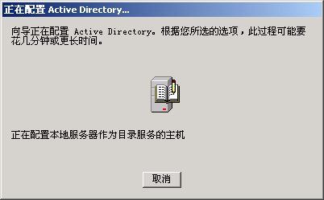
安装活动目录
16. 单击“下一步”，系统开始配置活动目录，如图15所示。
图15 配置活动目录

Slide 54
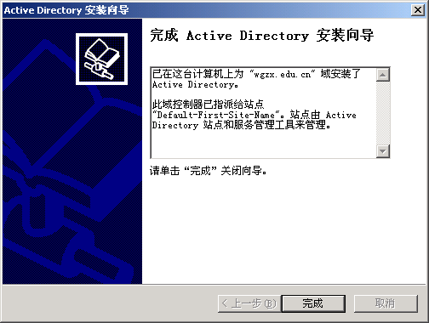
安装活动目录
17. 经过几分钟之后，配置完成。同时，打开“完成Active Directory安装向导”对话框，如图16所示，单击“完成”，即完成活动目录的安装。
活动目录安装完成之后，必须重新启动计算机，活动目录才会生效。
要删除活动目录，打开“开始”菜单，选择“运行”命令，打开“运行”对话框，输入dcpromo命令，然后单击“确定”按钮，打开“ Active Directory安装向导”对话框，并沿着向导进行删除，这里不再细述其过程。
图16
完成活动目录的安装

Slide 55
安装活动目录
在安装完成后，可以通过以下方法检验Active Directory安装是否正确，在安装过程中一项最重要的工作是在DNS数据库中添加服务记录（SRV记录），下面介绍一下如何检查安装结果。
1．检查DNS文件的SRV记录。
用文本编辑器打开%systemroot%/system32/config/中的Netlogon.dns文件，察看LDAP服务记录，在本例中为_ldap._tcp.wgzx.edu.cn.600 IN 0 100 389 apple.wgzx.edu.cn。
2．验证SRV记录在NSLOOKUP命令工具中运行是否正常。
（1）在命令提示行下，输入NSLOOKUP；
（2）输入set type=srv；
（3）输入_ldap._tcp.wgzx.edu.cn。
如果返回了服务器名和IP地址，说明SRV记录工作正常。

Slide 56
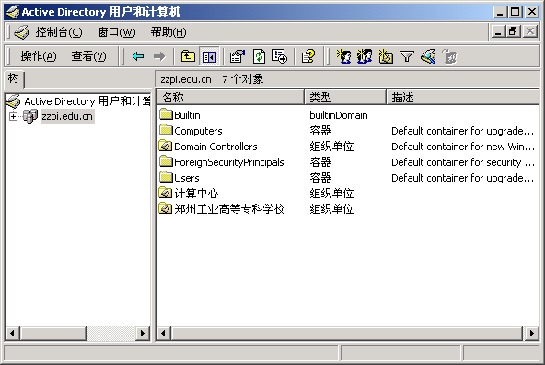
4.5.1 设置域控制器属性（1）
4.5 域控制器管理
管理员通过设置域控制器属性，不但可以确定域控制器的位置、操作系统和常规属性，而且还可设置域控制器的组和管理员。设置域控制器属性，具体步骤如下：
1.选择“开始”/“程序”/“管理工具”/“配置服务器”命令，打开“Windows 2000配置服务器”窗口，单击左边的列表中的Active Directory链接，使右边的
窗格中列出相应的内容，然后单击“管理”超级连接，打开“Active Directory用户与计算机”管理窗口，如图17所示。
图17
Active Directory用户和计算机窗口

Slide 57
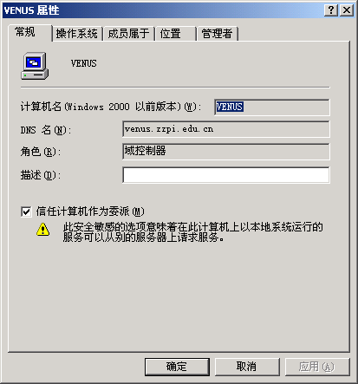
4.5.1 设置域控制器属性（2）
2.在控制台目录树中，双击展开域节点。单击Domain Computers子节点。
3.在详细资料窗格中，右击要设置属性的域控制器，从弹出的快捷菜单中选择“属性”，打开该控制器的“属性”对话框，如图18所示。
图18
设置域控制器属性

Slide 58
4.5.1设置域控制器属性（3）
4.在“常规”选项卡的“描述”文本框中输入对域控制器的一般描述。如果不希望域控制器的可受信任用来作为委派，可禁用“信任计算机作为委派”复选框。
5.选择“操作系统”选项卡，在该选项卡中，显示出操作系统的名称，版本以及Service Pack，管理员只能查看并不能修改这些内容。

Slide 59
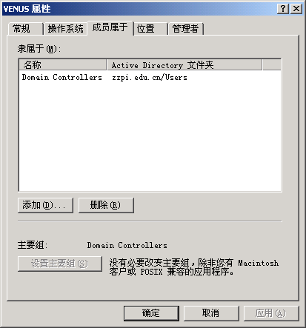
4.5.1设置域控制器属性（4）
6.选择如图21所示的“成员属于”选项卡，要添加组，单击“添加”按钮，打开“选择组”对话框为域控制器选择一个要添加的组；要删除某个已经添加的组，在“成员属于”列表框选择该组，然后单击“删除”按钮即可。
图19
设置成员组

Slide 60
4.5.1设置域控制器属性（5）
7.当管理员为域控制器添加多个组时，还可为域控制器设置一个主要组。要设置主要组，在“成员属于”列表框中选择要设置的主要组，一般为Domain Controllers，也可为Cert Publishers，然后单击“设置主要组”按钮即可。
8.选择“位置”选项卡，可以设置域控制器的位置。
9.选择“管理者”选项卡，要更改域控制器的管理者，可单击“更改”按钮，打开“选择用户或联系人”对话框，选择新的管理人即可。要删除管理者，可单击“清除”按钮来删除；要查看和修改管理者属性，可单击“查看”按钮，打开该管理者属性对话框来进行操作。
10. 域控制器设置完毕，单击“确定”按钮保存设置。

Slide 61
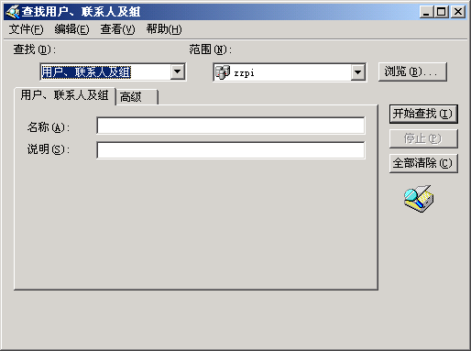
4.5.2 查找域控制器目录内容 （1）
在WIN Server中，活动目录实际上是一个网络清单，包括网络中的域、域控制器、用户、计算机、联系人、组、组织单位及网络资源等各个方面的信息，使管理员可以方便查找这些内容。要查找目录内容，可参照如下步骤：
1.在“Active Directory用户和计算机”窗口的控制台目录树中，鼠标右击域节点，在弹出的快捷菜单中选择“查找”命令，打开“查找用户联系人及组”对话框，如图20所示。
图20
“查找用户联系人及组”对话框图

Slide 62
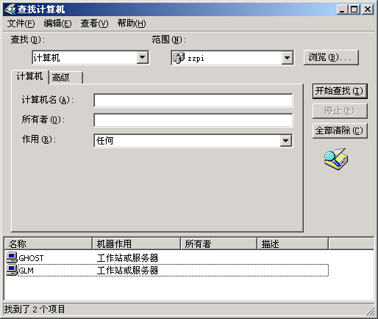
4.5.2查找域控制器目录内容 （2）
2.在“查找”下拉列表框中可以选择要查找的目录内容，包括“用户、联系人及组”、“计算机”、“打印机”、“共享文件夹”、“组织单位”、“自定义搜索”等。
例如，在列表中选择“计算机”，如图21所示。在“范围”下拉列表框中选择查找范围，如整个目录。
图21
列出查找结果

Slide 63
4.5.2查找域控制器目录内容 （3）
3.在“计算机”选项卡中，设置查找条件。例如，在“计算机”文本框中输入要查找的计算机名，在“所有者”文本框中输入计算机的用户名，在“作用”下拉列表框中选择计算机在网络中作用。
4.单击“高级”选项卡，要设置高级查找条件，单击“字段”按钮，从弹出的快捷菜单中选择设置条件的选项，然后在“条件”下拉列表框和“值”文本框中设置条件。
5.高级条件设置好之后，单击“添加”按钮，将条件添加到下面的文本框中。如果要继续添加高级条件，可按照上面步骤继续添加。
6.所有查找条件设置完毕，单击“开始查找”按钮即开始查找，并将查找结果列出，如图22下面窗口所示。

Slide 64
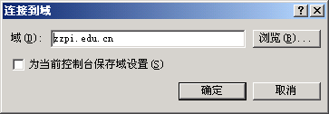
4.5.3 连接到其他域
在一个多域的网络中，用户经常需要将当前域连接到其他域，这样可使当前域中的用户和计算机访问其他域中的资源，也可将当前域控制器的部分操作主机功能传送给其他域控制器，甚至可将当前域控制器更改为其他域中的域控制器。
要连接到网络中其他域，在控制台目录树中，右击“Active Directory用户和计算机”根结点，从弹出的快捷菜单中选择“连接到域”命令，打开如图21所示的“连接到域”对话框，在“域”文本框中输入要连接的域的名称；或者单击“浏览”，打开“浏览域”对话框选择要连接的域，单击“确定”即可建立连接。
图21 连接到其他域

Slide 65
4.5.4 更改域控制器(1)
一个域的控制器是域网络的中心，一旦它出现故障，将导致域网络不能正常运行，此时管理员必须及时更改域控制器，以保证网络的正常运作。在Windows 2000中，由于不再区分主域控制器和辅助域控制器，域控制器的更改变得更加简单，管理员只须建立当前域与其他任何可写的域控制器的连接即可。
要更改域控制器，在控制台目录树中，右击“Active Directory用户和计算机”根节点，从弹出的快捷菜单中选择“连接到域控制器”，打开如图22所示的“连接到域控制器”对话框。

Slide 66
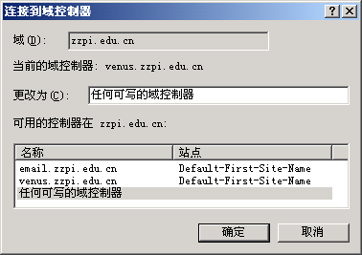
4.5.4 更改域控制器(2)
在“更改为”文本框中输入要连接的域控制器；或者从域控制器列表中选择一个要连接的域控制器。如果在域中没有列出其他可用的域控制器，可选择“任何可写的域控制器”选项，系统会根据网络连接情况自动选择可用的域控制器。要连接的域控制器选定之后，单击“确定”按钮完成连接。
图22
连接到域控制器

